Slide 1
티맥스 타워 탈출하기 스토리 보드
3조 김혜수,박보경,차주석,정지민

Slide 2
공통으로 들어가는 부분
문을 클릭하면 나오는 효과 여기서 선택해야함
Ex) 계단으로 내려가기
Ex)그냥 죽기 (한번 클릭해보새ㅔ요)

Slide 3
공통으로 들어가는 부분
잘못된 곳을 누르면 게임 오버 창
게임 오버!
다시 시작하기

Slide 4
게임시작 부분
티맥스 타워 탈출하기 로고
게임 시작
도움말
게임 종료

Slide 5
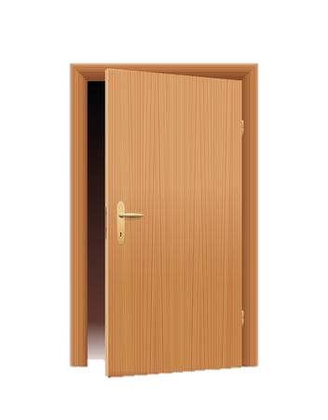
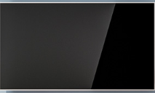
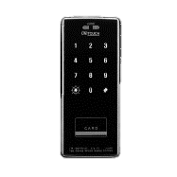
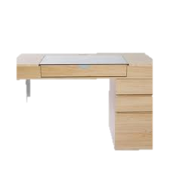

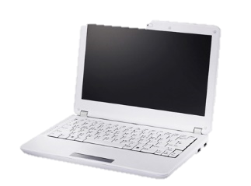
가면쓴 남자가 나오는
tv입니다.
나무 벽입니다
따뜻한 색의 카펫
7층-강의실

Slide 6
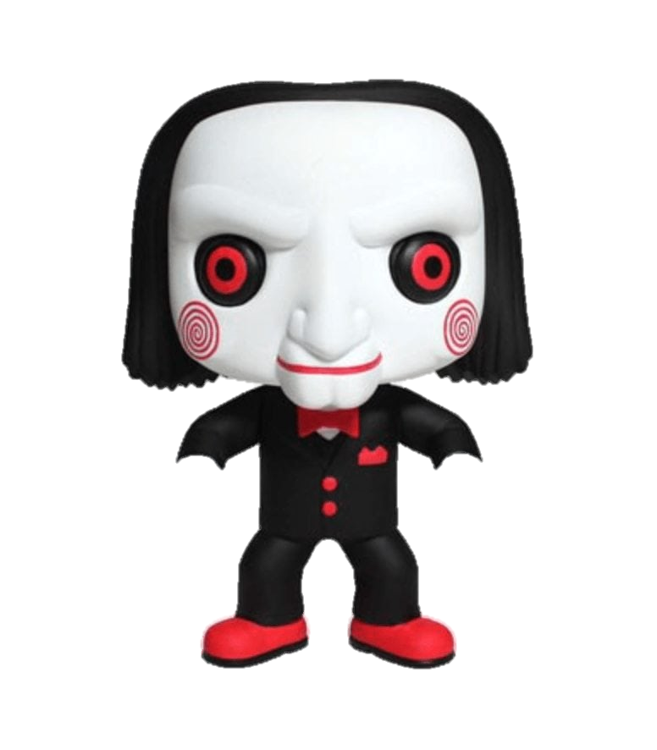
TV클릭시
지지직 거리더니 가면쓴 남자 등장
가면 쓴 의문의 남자
지금부터 시간을 재겠다. 그 시간내에 탈출 하지 못하면 넌 평생 티맥스의 노예가 될것이다.
7층-강의실

Slide 7
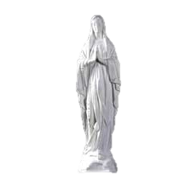
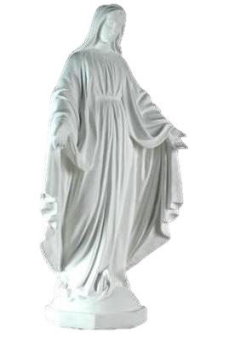
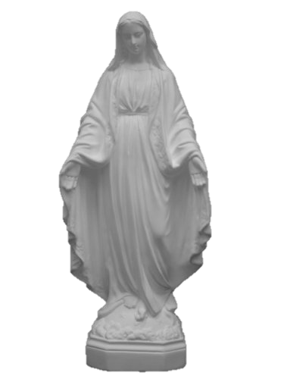


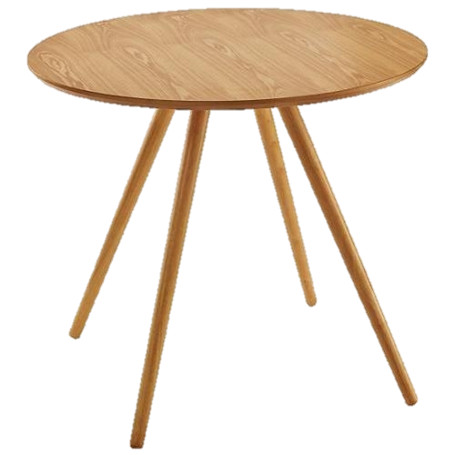

중요한 힌트를 주는 희수언니 NPC 도트 캐릭터
희수언니를 클릭 하면 희수 언니가
“옆에 있는 꽃말과 가장 비슷한 석고상을 골라라“
라고 함, 예를 들어 꽃 말이 행복인 꽃이면
웃고있는 석고상 ㅇㅇ누르면 힌트인 종이가 나옴
6층-복도

Slide 8
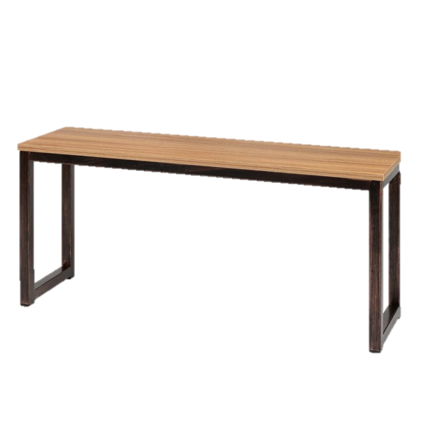


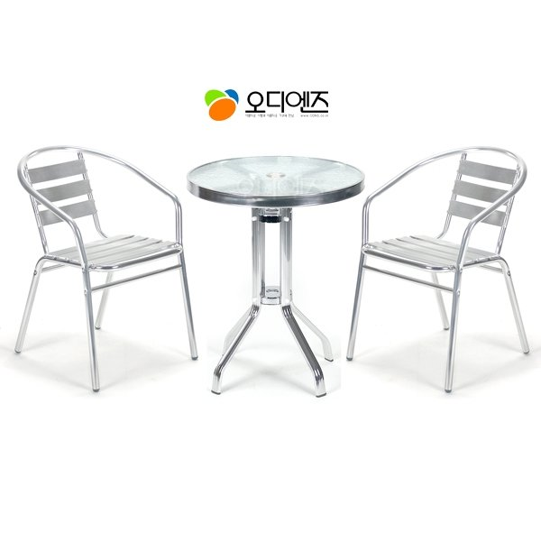
메뉴판과 음식 파는 바입니다.
5층-카페

Slide 9
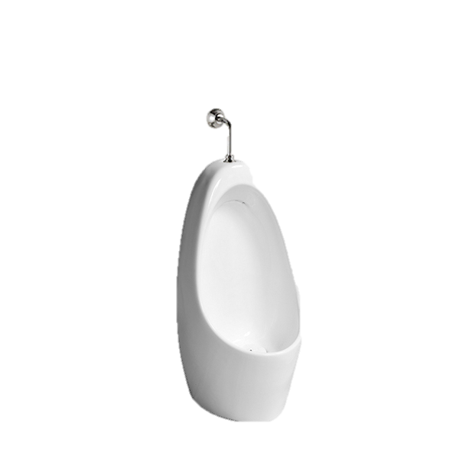
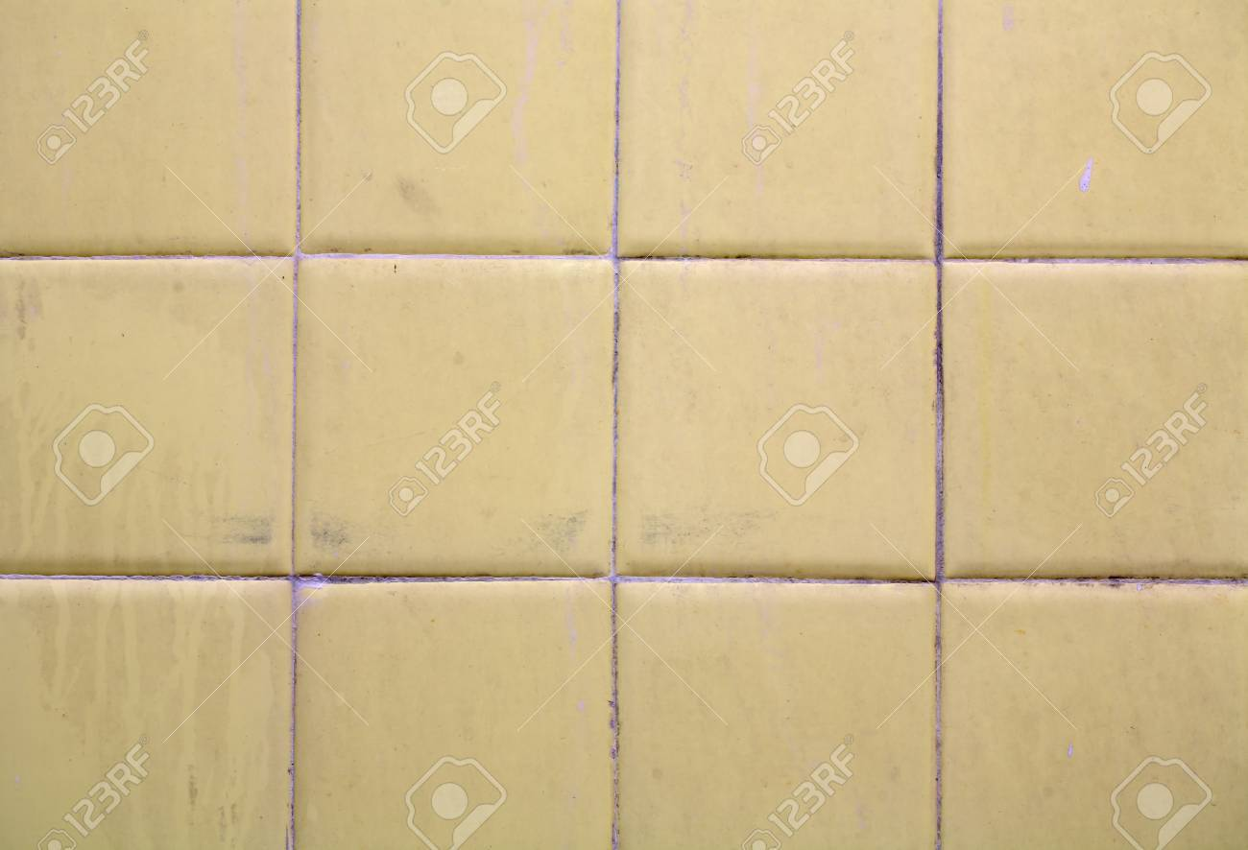



거울입니다.
납치된 성현 선배의
도트 캐릭터
4층-화장실

Slide 10

거울입니다.
NPC클릭시
납치된 성현선배 (곧 20)
아 납치 됐어 살려쭤!~
4층-화장실

Slide 11


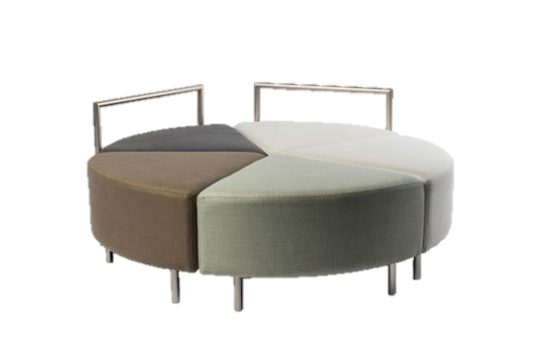
준수쌤에게 정규직 채용해준다는걸로 매수당함
악당으로 변한
성현 선배 도트 캐릭터
성현 선배를 무한 클릭해서
쓰러트리고, 성현선배는 도망
가는 과정에서 열쇠를 흘린다.
그 열쇠를 통해 내려감.
3층-티맥스 휴게실

Slide 12
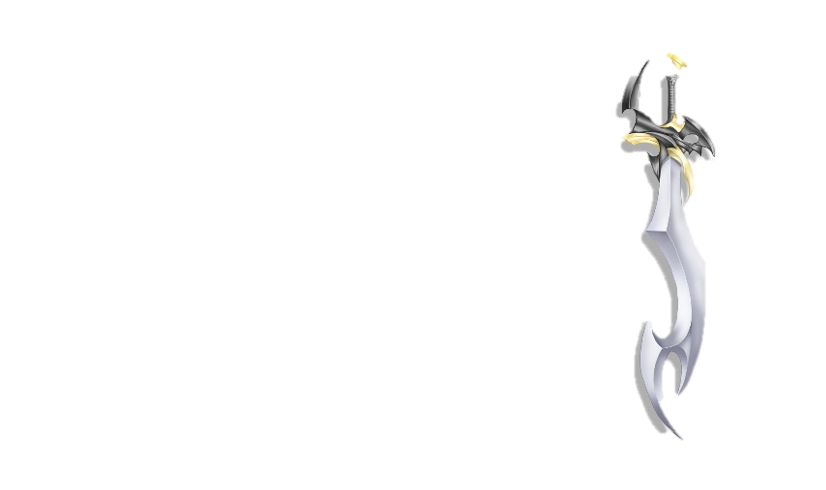
.
허접하지만 무기고입니다.
무기를 골라서 내려갑니다.
다 벽입니다.
2층-무기고

Slide 13
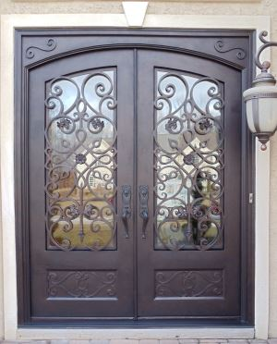
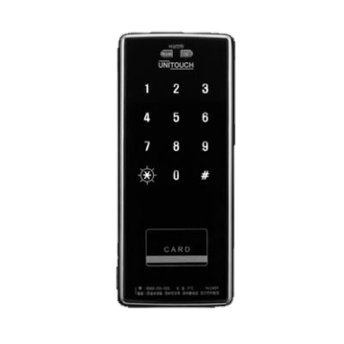

패턴창입니다.누르면 활성화되고
준수 쌤이 떨어트린 쪽지에 패턴을
그리면 탈출 성공
준수 쌤이 떨어트린
쪽지입니다,
협박하고 있는 악당
준수쌤 도트
고른 무기로 준수쌤을 계속 클릭해서 쓰러트리면 됩니다.
쓰러트리면 준수쌤이 쪽지를 떨어트리고 그 쪽지에
피같은 걸로 패턴 모양이 그려져있습니다
1층-티맥스 로비

